Slide 1
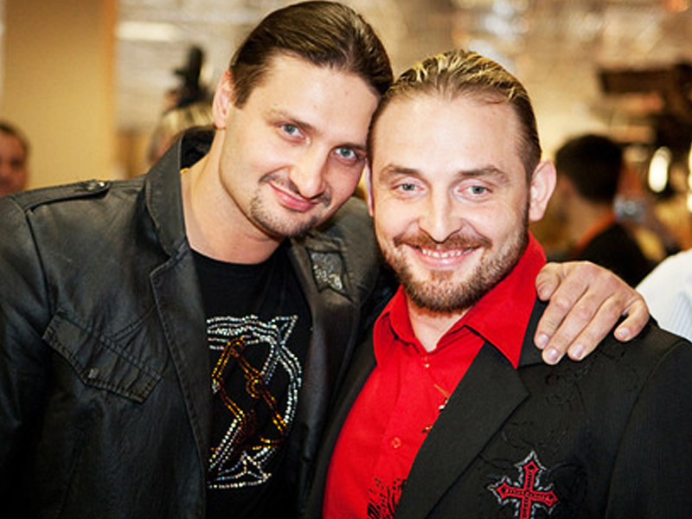
Братья Эдгар и Аскольд Запашные
Автор: Чернышева Алина, ученица 3-А класса
МБОУ СОШ №1 г.Лакинска
Руководитель: Рыбкина Наталья Викторовна,
учитель начальных классов МБОУ СОШ №1 г.Лакинска

Slide 2
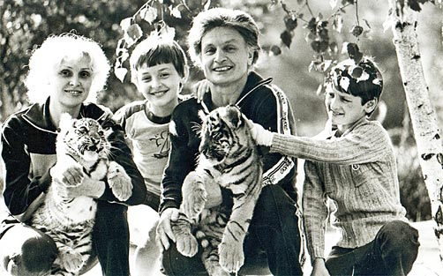
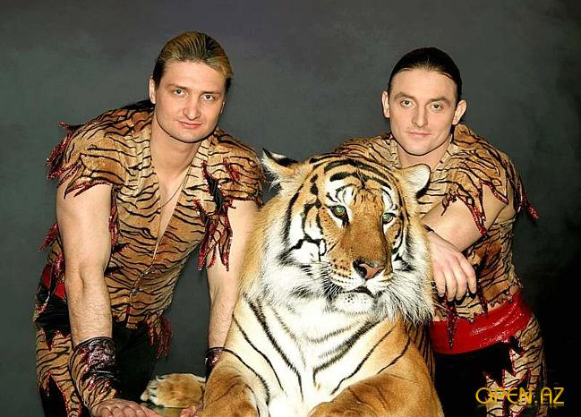
Династия Запашных
Эдгард и Аскольд Запашные – четвертое поколение знаменитой цирковой династии. На манеже выступали их прадед Сергей, дед - силач Михаил, отец и дядя – знаменитые Вальтер и Мстислав Запашные.
Родители - Вальтер и Татьяна Запашные – мечтали, что их дети, а они были уверены, что родятся именно сыновья, станут известными цирковыми артистами.

Slide 3
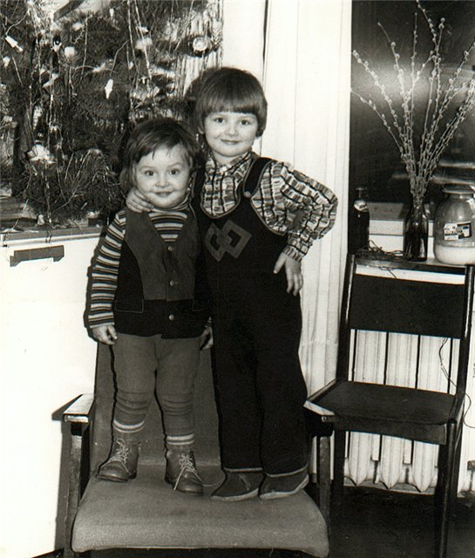
РОЖДЕНИЕ
Когда родился первый сын Эдгар и об этом узнал отец, он остановил представление, вышел на улицу и устроил во дворе цирка салют, сопровождая его громкими криками «УРА!» После представления молодой отец закатил пир на весь мир.
Второй брат Аскольд родился спустя 1 год и 3 месяца.

Slide 4
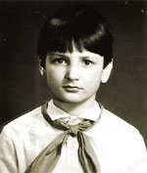
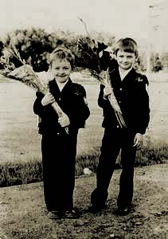
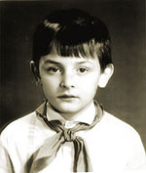
УЧЁБА В ШКОЛЕ
Аскольда отдали в школу вместе с братом, несмотря на возраст. Родители просто хотели, чтобы братья учились вместе. Считали, что таким образом сыновьям будет легче учиться, т.к. учиться цирковым детям приходится особенно трудно.
Несмотря на частые переезды, братья учились хорошо. Всегда были 4-ки и 5-ки, редко 3-ки и тем более 2-ки. А иначе быть не могло, ведь даже за тройки их серьёзно наказывал отец. Ну а за двойки по ним всегда скучал добротный цирковой хлыст. Вот так и приходилось учиться ребятам, постоянно переезжая и сменяя одну школу за другой.

Slide 5
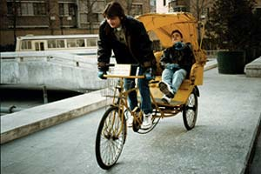
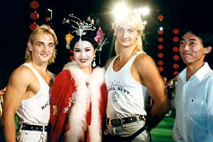
РАБОТА В КИТАЕ
После окончания школы Запашные заключили выгодный контракт на работу в Китае. Там они прожили всей семьёй почти 4 года. За это время поработали в 12 городах, научились хорошо говорить по-китайски. И именно там приобрели новый имидж – стали красить волосы в белый цвет. Об этом их попросили китайцы, чтобы они отличались от местного населения

Slide 6
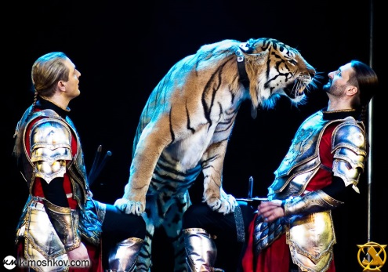
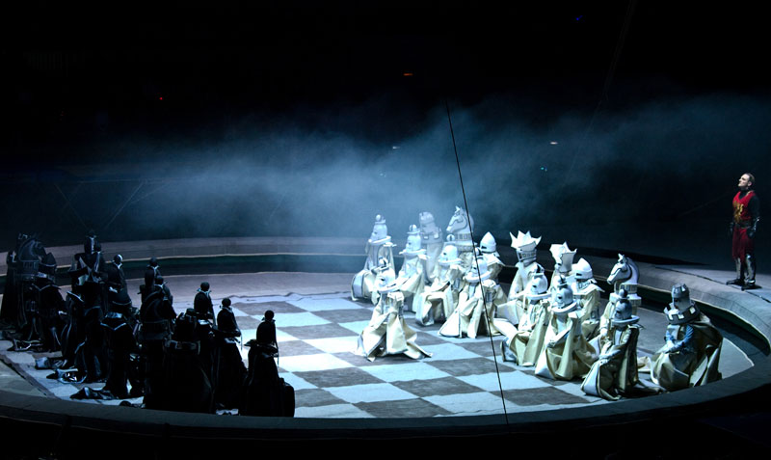
«Цирк братьев Запашных»
После возвращения на родину начался трудный путь создания «Цирка братьев Запашных».
Братья объездили с гастролями Казахстан, Белоруссию, Венгрию, Монголию, Китай, Японию и ряд других стран.
Во время выступлений Аскольд и Эдгард Запашные создали много различных цирковых шоу: "Камелот", «Садко», «Камелот-2. Наместник богов» и других.

Slide 7
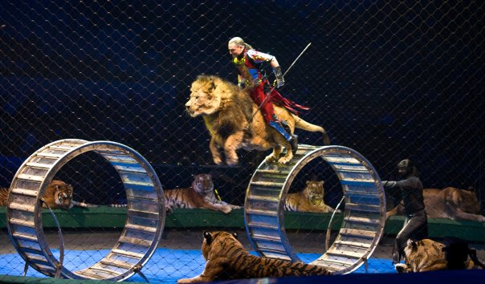
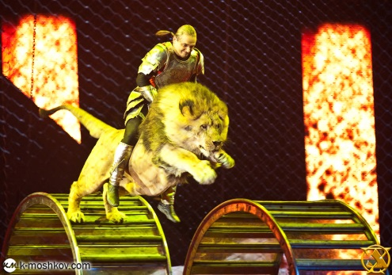
Награды
В 1999 году Эдгарду Запашному было присвоено звание заслуженного артиста России, он также является лауреатом национальной премии «Цирк» и премии Правительства Москвы, победителем трех международных цирковых фестивалей, а его трюк "Прыжок верхом на льве" занесен в книгу рекордов Гиннесса

Slide 8
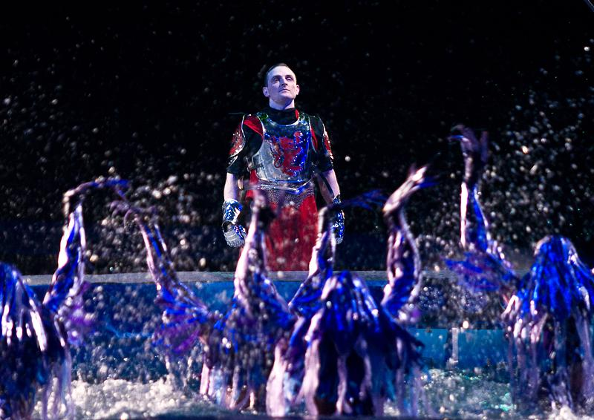
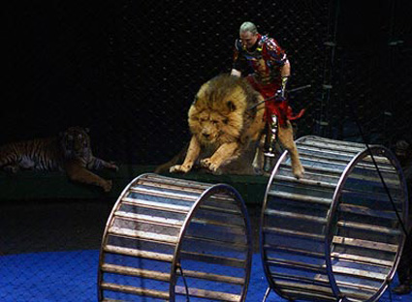
Камелот
В 2008 году я впервые побывала на представлении «Цирка братьев Запашных». Представление называлось «Камелот». Я видела знаменитый прыжок верхом на льве!

Slide 9
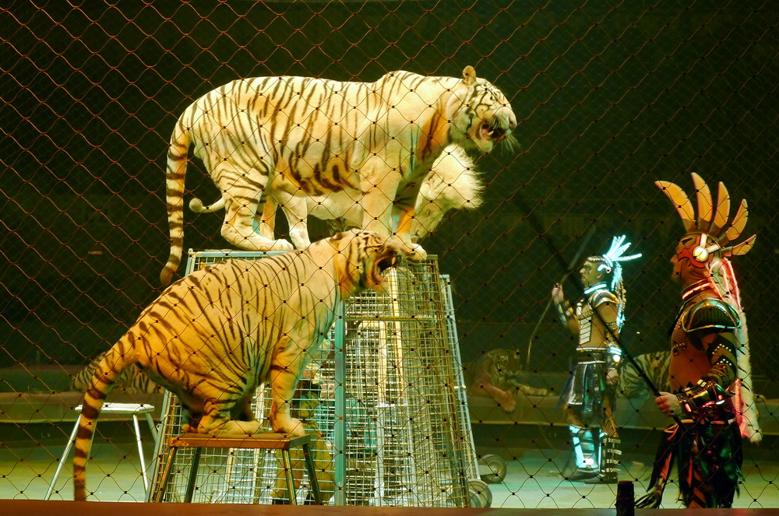
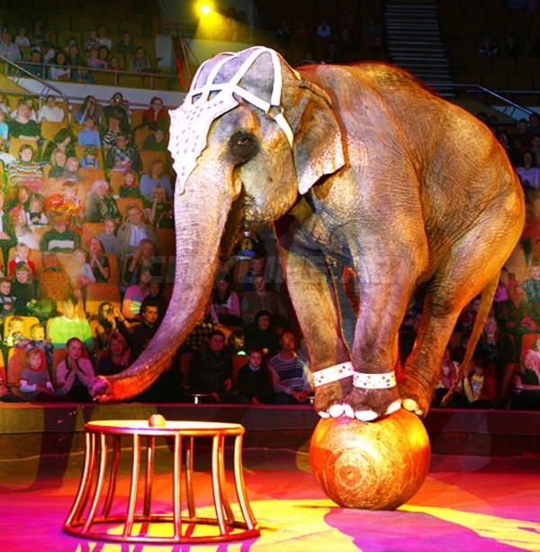
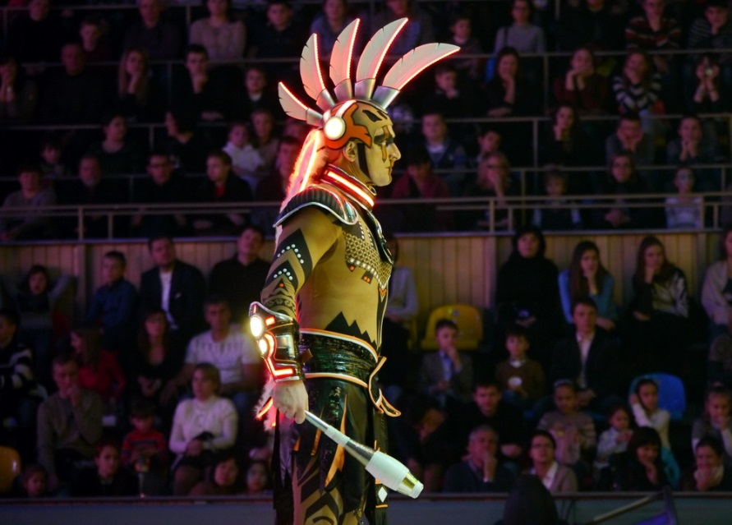
Страшная сила
В январе 2014 года закончился показ представления «Страшная сила», на котором я побывала. Мне понравилось выступление слонов и белых тигров.

Slide 10
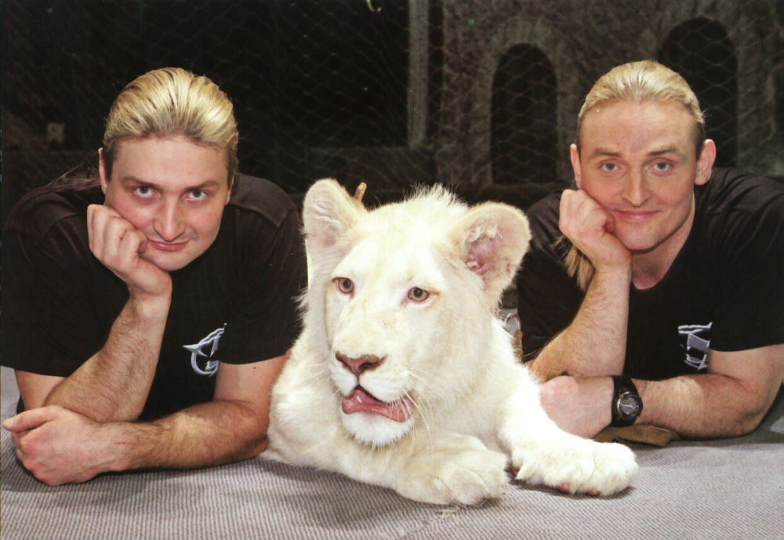
Интересно, как братья Запашные не боятся своих питомцев? Ведь дед их погиб от когтей и зубов тигров, отец два раза лежал в реанимации после нападения тигрицы – людоеда!

